Slide 1

TIẾNG VIỆT 2

Slide 2

ÔN TẬP VÀ ĐÁNH GIÁ CUỐI HỌC KÌ 2
TIẾT 7 - 8

Slide 3

Yêu cầu cần đạt
- Củng cố kĩ năng viết chính tả theo hình thức nghe – viết.
- Viết đúng các từ ngữ có chứa âm, vần dễ sai do ảnh hưởng của cách phát âm địa phương.
- Viết được đoạn văn ngắn khoảng 4 – 5 câu thể hiện tình cảm, cảm xúc khi sắp kết thúc năm học.
Notes:
12

Slide 4
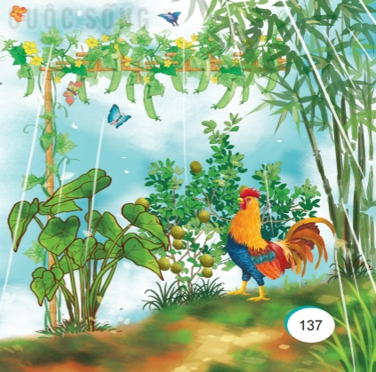
10. Nghe – viết
Tiếng gà mở cửa
(Trích)
Em bừng tỉnh dậy
Lắng nghe
Tiếng gà vang bốn phía
Tiếng gà gõ cửa
Tiếng gà thổi bừng bếp lửa.
Mở cửa! Mở cửa!
Tiếng gà lảnh lói
Nhuộm đỏ vầng đông
Tiếng gà rung khóm hồng
Tiếng gà chín tươi chùm ớt
Giọt sương mai nhảy nhót
Ngọn tre lên vút
Trời xanh trong.
(Định Hải)

Slide 5
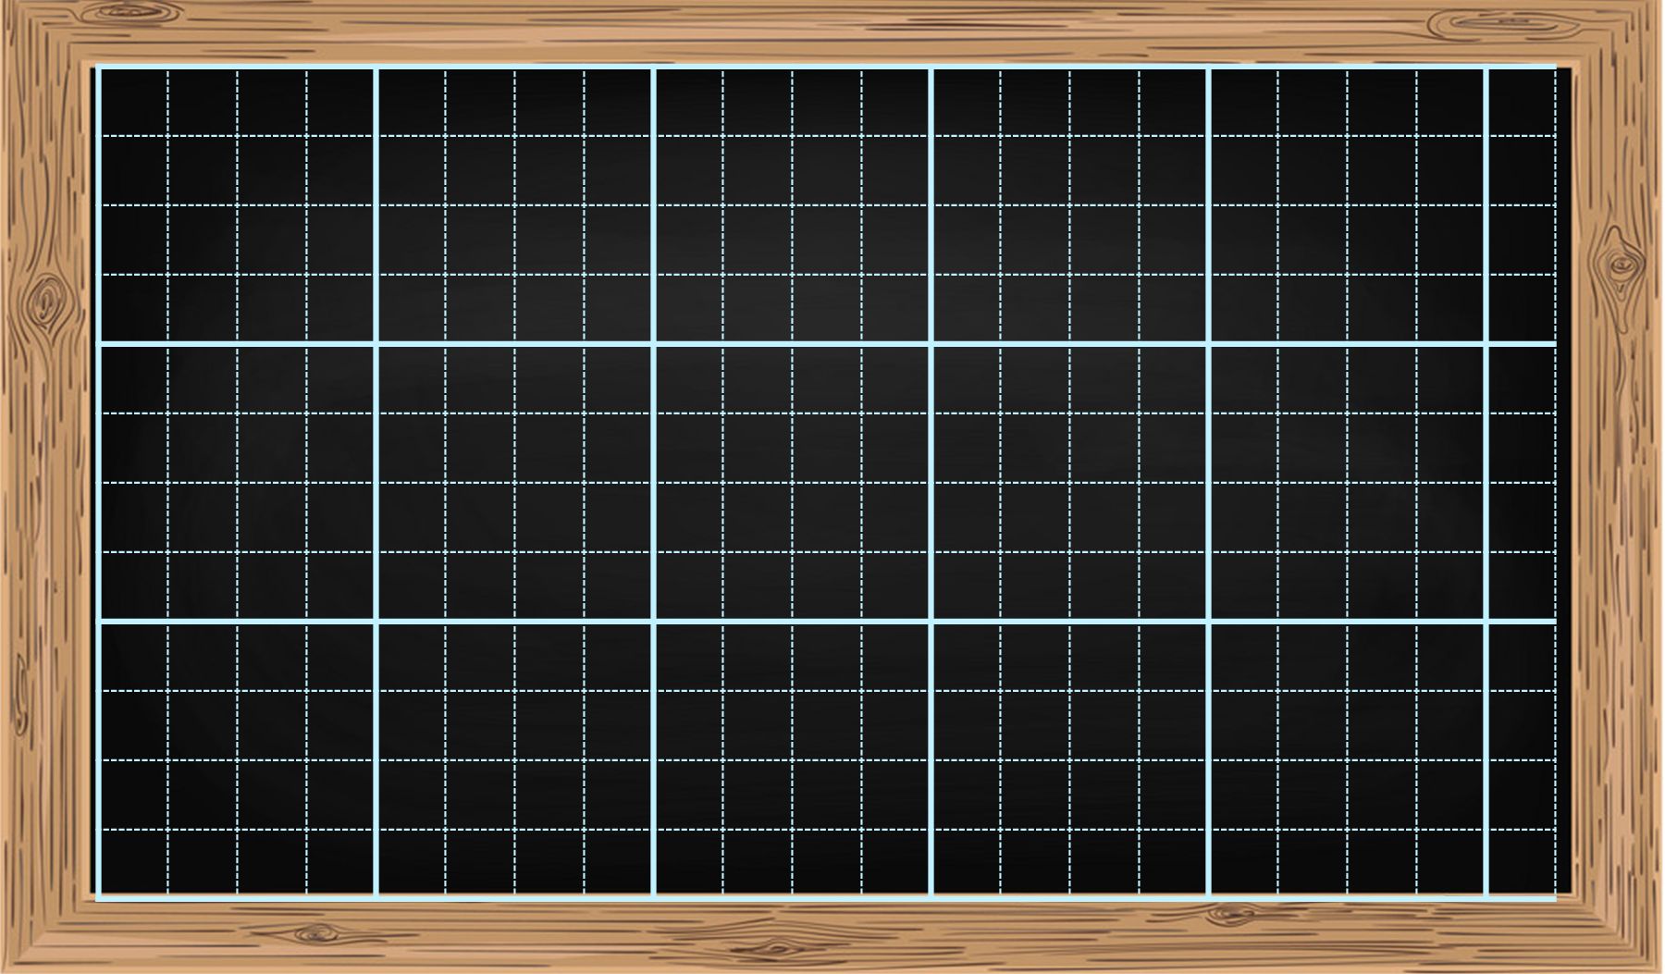
giĠ ǧΰΩg
ǇrƟ

Slide 6
xanh trong

Slide 7
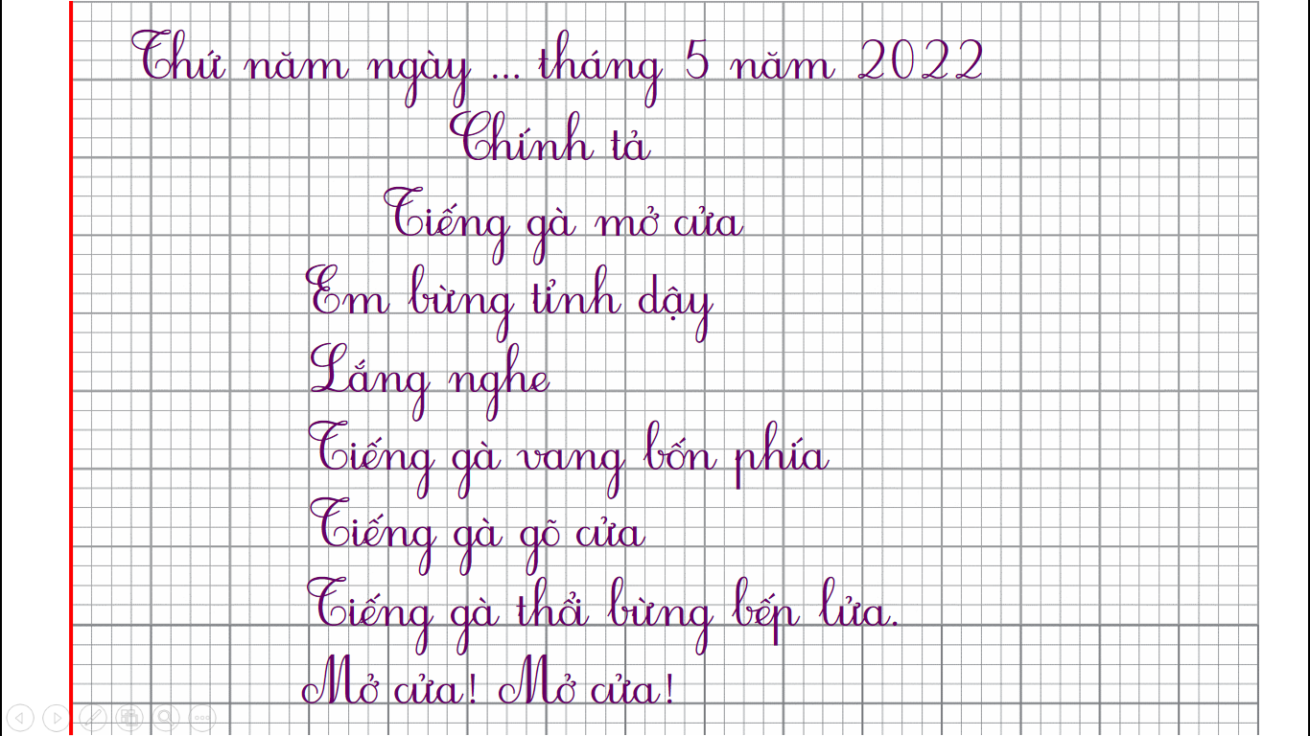

Thứ năm ngày … Ǉháng 5 năm 2022
Chính tả
Tiếng gà mở cửa
Em bừng tỉnh dậy
Lắng nghe
Tiếng gà vang bốn phía
Tiếng gà gõ cửa
Tiếng gà thổi bừng bếp lửa.
Mở cửa! Mở cửa!

Slide 8
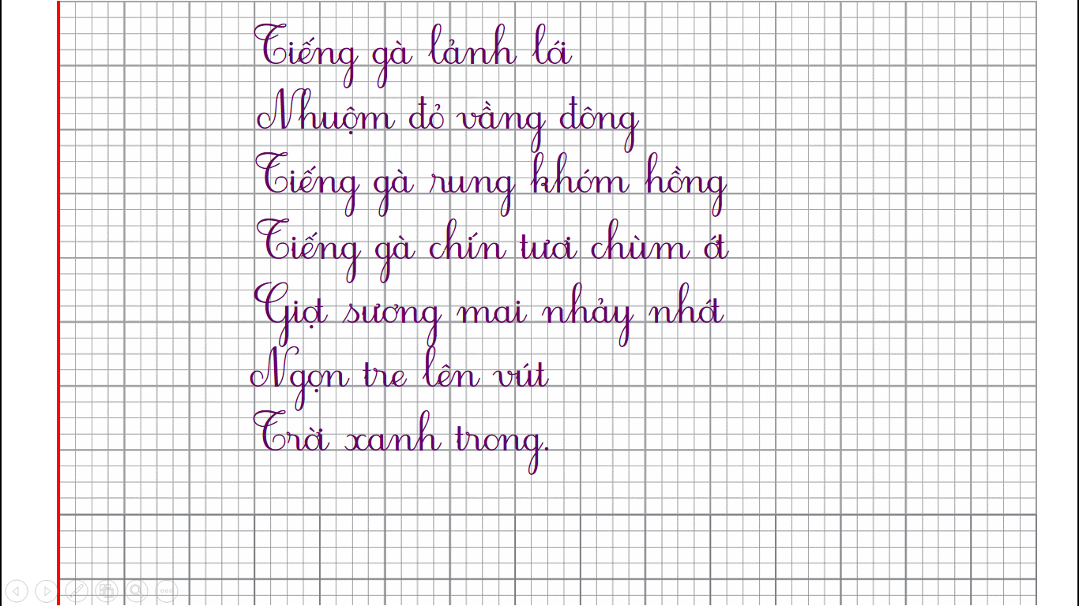
Tiếng gà lảnh lói
Nhuộm đỏ vầng đông
Tiếng gà ςung khóm hồng
Tiếng gà chín tươi chùm ớt
Giọt sương mai nhảy nhót
Ngọn tre lên vút
Trời xanh trong.

Slide 9




11. Chọn a hoặc b
a. Chọn l hoặc n thay cho ô hình cây kem.
Mùa thu sang
Cứ mỗi độ thu sang
Hoa cúc lại nở vàng
Ngoài vườn hương thơm ngát
Ong bướm bay rộn ràng
Em cắp sách tới trường
Nắng tươi trải trên đường
Trời cao xanh gió mát
Đẹp thay lúc thu sang.
(Theo Trần Lê Văn)

Slide 10

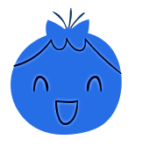
11. Chọn a hoặc b
b. Chọn dấu hỏi hoặc dấu ngã cho chữ in đậm.
Gà mẹ hỏi gà con
- Đã ngủ chưa thế hả?
Cả đàn gà nhao nhao:
- Ngủ cả rồi đấy ạ!
(Theo Phạm Hổ)

Slide 11
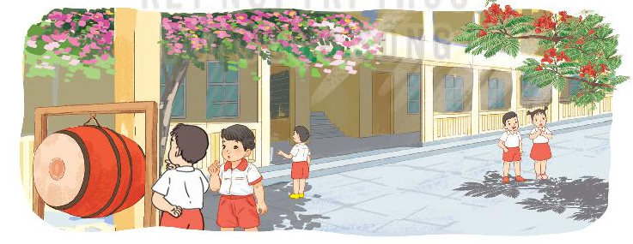
12. a. Nói cảm xúc, suy nghĩ của em về trường lớp; về thầy cô
khi năm học sắp kết thúc.

Slide 12
12. a. Nói cảm xúc, suy nghĩ của em về trường lớp; về thầy cô
khi năm học sắp kết thúc.
G: - Em có suy nghĩ gì khi năm học sắp kết thúc.
- Em cảm thấy thế nào nếu mấy tháng nghỉ hè không đến trường?
- Em sẽ nhớ nhất điều gì về trường lớp, về thầy cô khi nghỉ hè?

Slide 13

Câu mở đầu: Em muốn nói về chủ đề gì?
Nội dung: Em có suy nghĩ gì khi năm học kết thúc?
Nội dung: Em nhớ nhất điều gì về trường lớp?
Kết đoạn: Em muốn nói lời cảm ơn hay chia sẻ cảm xúc gì khi năm học kết thúc?

Slide 14
Cuối cùng, ngày mà em không hề mong chờ cũng đã tới, ngày kết thúc năm học.
Thật buồn vì sắp chia tay cô thầy và các bạn.
Em sẽ nhớ mãi những hoạt động học tập, vui chơi cùng cô và các bạn trong lớp trong suốt một năm học qua.
Em cảm ơn cô thầy và các bạn đã đồng hành và giúp đỡ em trong chặng đường dài vừa qua. Mong rằng chúng ta sớm được gặp lại nhau sau kì nghỉ hè!

Slide 15
Thứ … wgày … Ǉháng … wăm 2022
TΗĞng VΗİΙ
Ôn tập (Ǉiết 7 – 8)
12. b. Bài làm
CuĒ cùng, wgày jà chúng em δŪg Ǘˉ jΪg εờ cũng đã Ǉƞ, wgày ΓĞt κúc wăm hǌ. Thật λίŬ νŰ sắp εia Ǉay cô κầy và các bạn. Em sẽ ηớ jãi ηững hĲt động hǌ Ǉập, νίi εΠ cùng cô và các bạn ǇrΪg lġ ǧίō jŎ wăm hǌ Ǖίa. Em cảm Ω cô κầy và các bạn đã đŬg hàζ và giúp đỡ em ǇrΪg εặng đưŊg dài này. MΪg ǟằng εúng Ǉa sĥ đưϑ gặp lại ηau sau kì wθỉ Ǘ∆.

Slide 16
DẶN DÒ

